Slide 1
Тақырып: Рекомбинантты ДНҚ технологиясы
Жоспар:
Гендік инженерия методологиясына түсініктеме
Вектор ұғымы, векторға қойылатын талаптар
Векторлардың классификациясы
Гендік инженерияда қолданылатын негізгі инструменттер

Slide 2
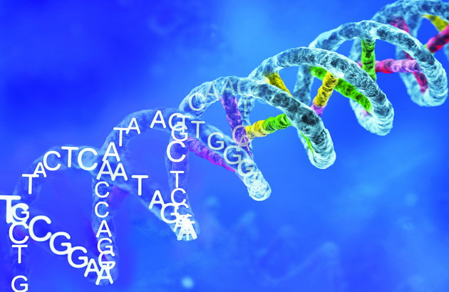
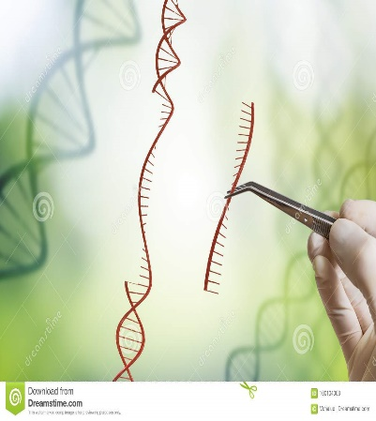
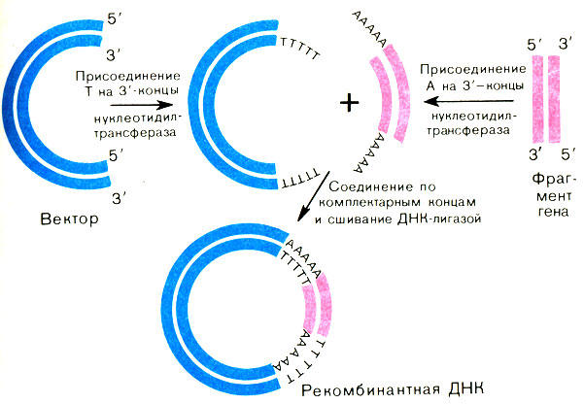
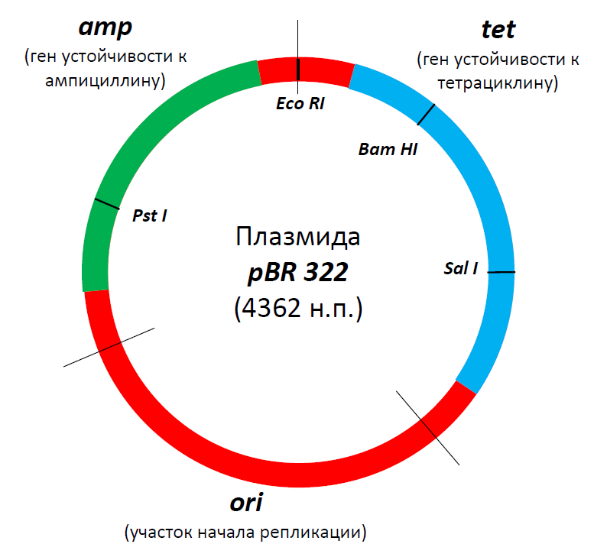
Гендік инженерия методологиясы негізіне ДНҚ бөліп алу және оның молекуласына түрлі манипуляциялар жасау, соның ішінде химераларды алу (түрлі организм гендерінен құралған ), яғни рекомбинантты ДНҚ (РНҚ) жән олардың өңімі белок алу көзделген.
Рекомбинанттық ДНҚ – векторға құрылымдық ген тігілген бұдан ДНҚ молекуласы.
Рекомбинантты ДНҚ (РНҚ) немесе белок молекулаларын жасанды жолмен іn vitro жағдайында алады.
https://www.google.com
https://www.google.com
https://www.google.com
https://www.google.com

Slide 3
Векторға қойылатын талаптар:
1. Бөтен генді клеткаға тасымалдаған соң клеткамен бірге немесе өзалдына репликациялануға қабілетті немесе вектор клетка хромосомасына еніп, онымен бірге клетка ұрпағына беріліп отыруы керек. Ori- сайты болуы тиіс.
2. Трансформацияланған клеткаларды айқындау үшін оның генетикалық белгілері маркерлары (селективті, репортерлы) болуы шарт.
Селективті маркерлер (канамицин, тетрациклин, ампицилин, т.б.)
Репортерлы маркерлер (GFP, LUC, GUS).
3. Құрамында рестриктазалар үзе алатын нуклеотидтер тізбегі (рестрикциялық сайттар) болуы және репликацияға қабілетін жоғалтпауы керек.
4. Вектор және оған тігілген бөтен ген өзара бір - бірінің қызметін бұзбауы тиіс.
5. Көлемі кіші болуы шарт.

Slide 4
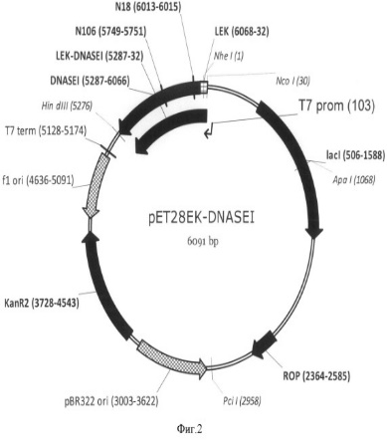
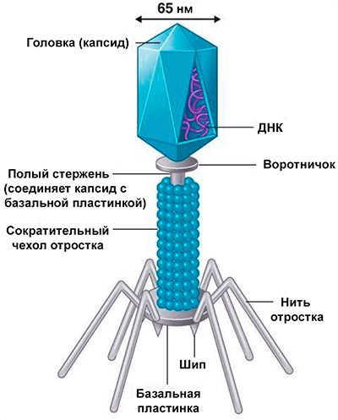
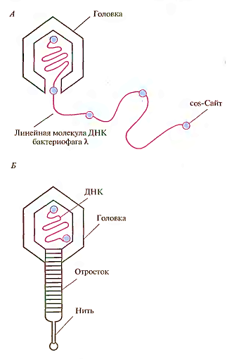
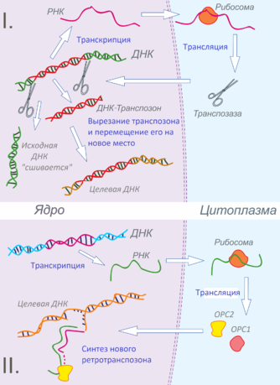
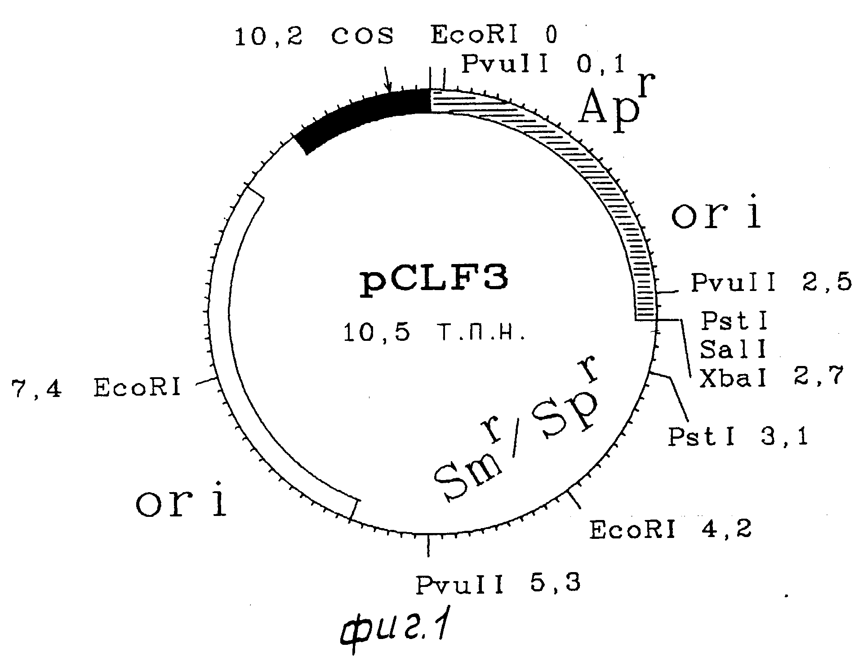
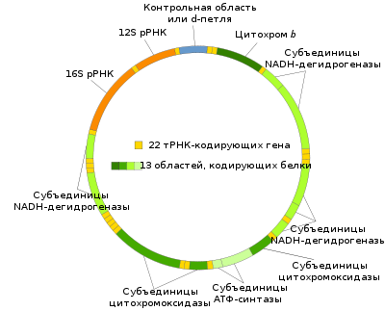
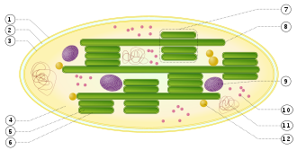
ПЛАЗМИДАЛАР
ФАГТАР
КОСМИДТЕР
ФАЗМИДТЕР
ВЕКТОРЛАР
ТРАНСПОЗОНДАР
ХЛОРОПЛАСТТЫҚ ДНҚ
МИТОХОНДРИЯЛЫҚ ДНҚ

Slide 5
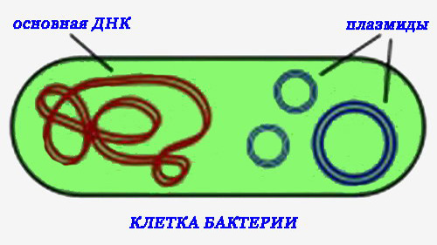
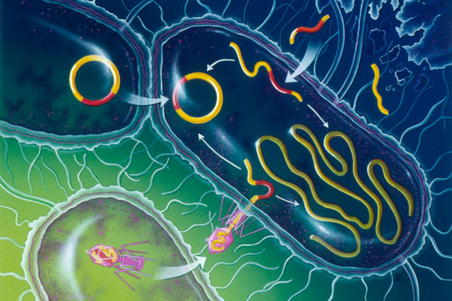
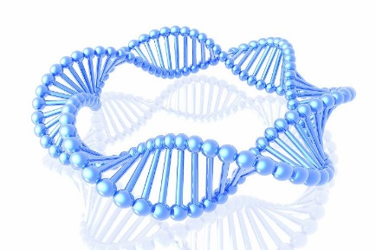
Плазмидалар – кейбір бактерияларда (E.coli, Agrobacteria tumefacience т.б.), архея және эукариоттарда кездеседі.
Плазмидалар - клеткадағы хромосамадан тыс жатқан автономды сақиналы ДНҚ молекулалары.
Бір клеткада 10-200 көшірмелері болады,
Функциялары: бактериялардың төзімділігін арттыру, яғни, антибиотиктерге, дәрілік препараттарға, ауыр металдарға,органикалық және бейорганикалық заттарға, токсиндерге, сондай ақ, гемолизин синтезін басқарады.
Плазмидалар 5-10 м.ж.н. тасымалдауға қабілетті.
https://www.factruz.ru/
https://kodomo.fbb.msu.ru
https://kodomo.fbb.msu.ru

Slide 6
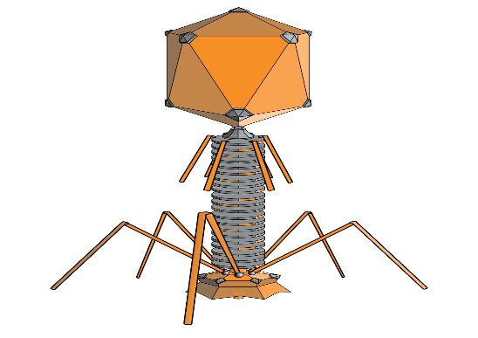
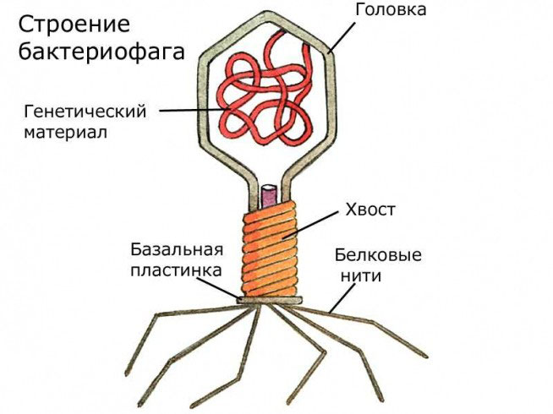
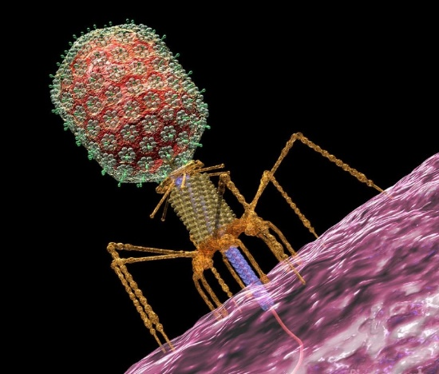
2. Фагтар – бактерияларды зақымдайтын вирустардың (бактериофагтар) ДНҚ молекулалары. 10 – 20 м.ж.н. тасымалдауға қабілетті.
3. Космидтер –
E.coli ді зақымдайтын бактериофаг – λ - фагтың Cos – аймағы бар плазмида.
Cos – аймақ – λ - фаг ДНҚ -ның нуклеотидтердің белгілі бір реттілікпен қатталып, жинақталып вирионға орналасуын қамтамасыз етеді.
30 – 50 м.ж.н. тасымалдауға қабілетті.
https://upload.wikimedia.org/
https://sun9-28.userapi.com/
https://342031.selcdn.ru/
https://mobile.studbooks.net/

Slide 7
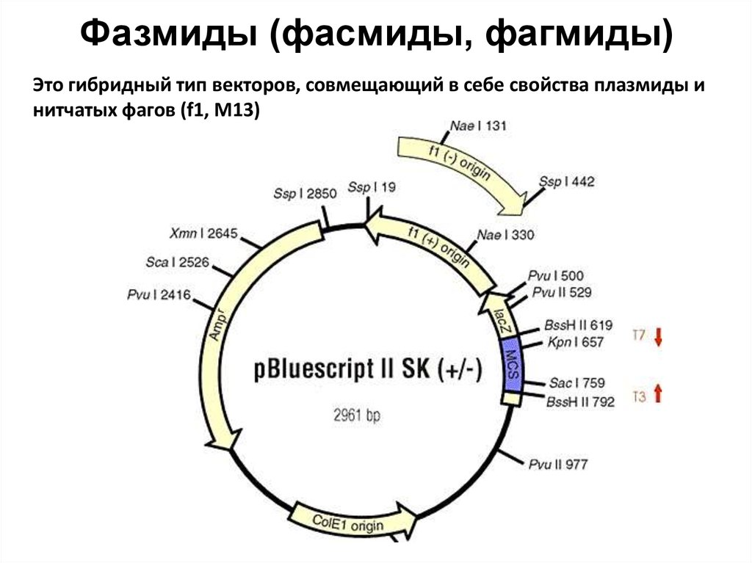
4. Фазмидтер - будан векторлар
(фаг және плазмида бөліктерінен құралған).
5. Транспозондар – ДНҚ тізбегіндегі мобилді элементтер, яғни бір сайттан екінші сайтқа (хромосома немесе плазмида) секіріп, орын алмастыратын гендер.
Транспозаза ферменті қатысуымен орын алмастырады, ұзындығы 2-20 м.ж.н.
https://cf2.ppt-online.org/
https://cf.ppt-online.org/

Slide 8
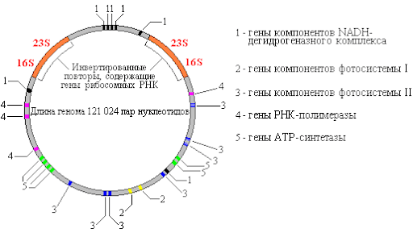
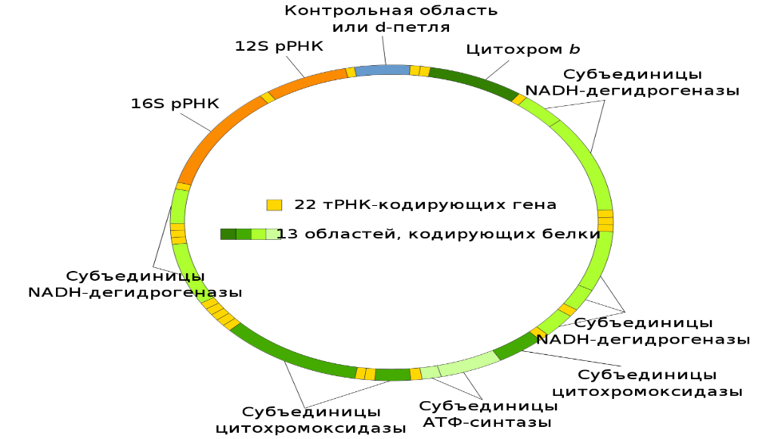
6. Хлоропласттық ДНҚ – пластидтердегі гендік ақпарат пластом жазылған, ұзындығы 150 м.ж.н. тізбегінен тұратын сақиналы молекула, шамамен 100 белок синтезін кодтайды
7. Митохондриялық ДНҚ – 15-19 м.ж.н. тізбегінен тұратын сақиналы молекула, тыныс алу және улы заттарға төзімділікті бақылайды, аталық ұрықсыздықты бақылайтын гендер болады.
https://lh3.googleusercontent.com
https://upload.wikimedia.org/

Slide 10
ДНҚ тізбегіндегі белок синтезін кодтайтын (құрылымдық) гендердің функцияларын регуляторлық аймақтар басқарады.
Белгілі бір құрылымдық генді нысана – клеткасына тасымалдау үшін вектор қажет.
Вектор құрылымдық геннің клеткадағы репликациясын және транскрипция сигналдарын қамтамасыз етеді.
ВЕКТОР - бөтен генді клеткаға тасымалдайтын ДНҚ молекуласы

Slide 11
Гендік инженерия сатылары:
Саты 1. – белгілі бір организмнен қажетті генді бөліп алу.
Саты 2. - құрылымдық генді векторға тігу.
Саты 5. - генді клондау
Саты 4. - трансформация- ланған клеткаларды сұрыптау
Саты 3. - рекомбинантты ДНҚ ны реципиент клеткасына енгізу

Slide 12
Саты 1. – белгілі бір организмнен қажетті генді бөліп алу
Геннің мРНҚ матрицасында кері транскриптаза көмегімен геннің көшірмесін алу
Жасанды жолмен генді синтездеп алу
ДНҚ ны рестрикциялық ферменттермен кесу арқылы (shot gun) арқылы қажетті ген құрамына кіретін фрагментін іздестіру.
1
2
3

Slide 13
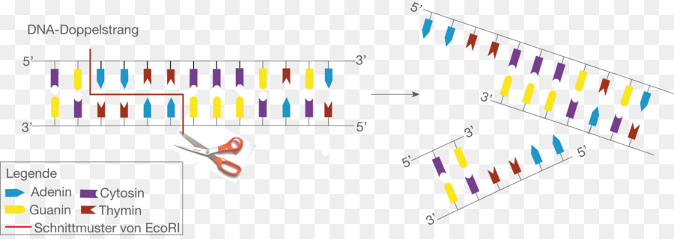
Гендік инженерияда маңызды интрументтер – ФЕРМЕНТТЕР
Рестриктазалар
Эндонуклеазалар – бірегей нуклеотидтік тізбекті (ДНҚ тізбегінің) ішкі жағынан кеседі,
Экзонуклеазалар – ДНҚ молекуласы тізбегін 5’- соңынан және 3’-соңынан бастап кеседі.
Рестриктазалардың ерекшелігі:
ДНҚ тізбегін басқа ферментативтік, химиялық және физикалық әсерлермен фрагменттерге кесумен салыстырғанда, рестриктазалар ДНҚ тізбегін белгілі бір реттілікпен ғана кеседі.

Slide 14
Рестриктазалар бактериялырдың қорғаныстық жүйе компоненттеріне жатады, бактериялық геномды өзгелерден, негізінен вирустық ДНҚ - дан қорғайды.
Рестриктазалар спецификалық метилазалар бар клеткаларда болады.
Метилаза қожайын клетканың ДНҚ - сын метилдеп, рестриктазалардың әсерінен қорғайды. Яғни, бактерия ДНҚ -да рестриктаза және метилаза сайттары болады.
Рестриктазалардың аталуы – ферменттердің продуценттерімен аталады. Мысалы, EcoRI ферменті - Escherichia coli
BamHI ферменті – Bacillus amiloliquefaciens бактерияларынан
алынған.

Slide 15
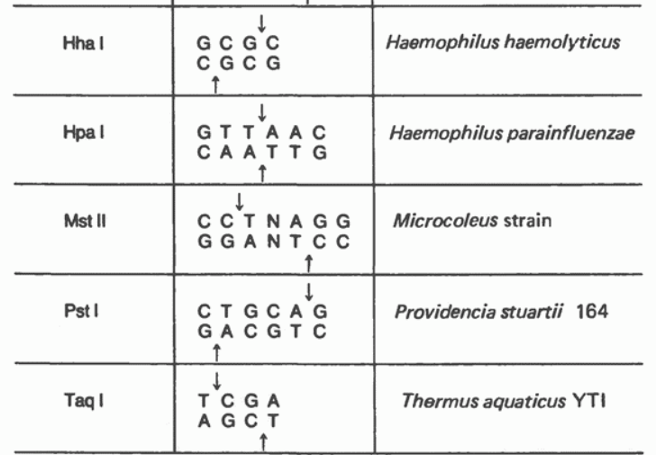

Slide 16
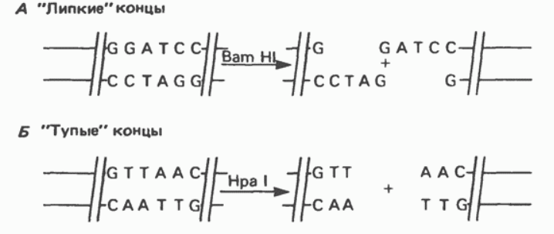
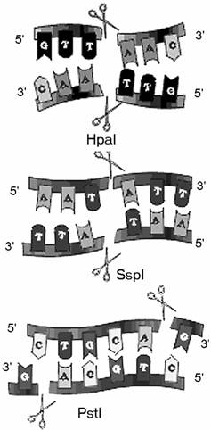
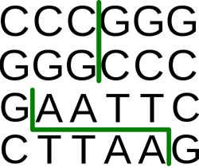
Әр фермент ДНҚ қос тізбегінің белгілі бір нуклеотидтер тізбегін таниды.
Осы сайттар бойынша ДНҚ тізбегін кескенде “жабысқақ” (BamHI) немесе “мұқал” ұштарға (HpaI) кеседі.
Будан молекуланы құрау үшін “жабысқақ” ұштар қолайлы болады.

Slide 18
Лигазалар - ДНҚ ұштарын жалғайды
Трансферазалар - ДНҚ ның “мұқал” ұштарына бірнеше А немесе Т қосып, тізбекті ұзартады (рестрикцияланған фрагменттердің тізбектерінде жабысқақ ұштар пайда болады, олар өзара комплементарлы байланысады.
ААААААААААА
ТТТТТТТТТТТТТ
Мұқал ұштарды жалғауға ЛИНКЕРЛЕР - де қолданылады.
Лигаза - ферментімен тізбектерді бір бірімен қосып, будан ДНҚ (рекомбинантты ДНҚ) алады.

